Slide 1


Python程序设计进阶
自强不息，厚德载物
谌卫军
计算机系

Slide 2
2
数据集合

Slide 3
CATALOG
目录
01
02
03
04
05
字符串
列表
元组
集合
字典

Slide 4
字符串类型
Python字符串类型str
  用单引号或双引号括起来的一个字符序列
def main():
riddle = "what is the longest word in the world"
print(riddle)
print('smile')
main()

Slide 5
字符串的存储
字符串中的字符下标从0开始:
  s = "smile"
  可以访问其中第i个字符：s[i]
s | m | i | l | e
0 1 2 3 4

Slide 6
字符串长度
字符串长度函数：len(s)，返回字符串s的长度，即该字符串中字符的个数。若长度为N，则元素下标为：0～N-1
G | o | o | d | ␣ | j | o | b | ！
0 1 2 3 4 5 6 7 8

Slide 7
字符串拼接
拼接操作：+
  s1 = "Smile "
  s2 = "And Remain Smile"
  s = s1 + s2
  print(s)
  只适用于字符串，"ab" + 2错误

Slide 8
字符串比较
字符串比较操作
  所有关系运算符都能使用（<、<=、>、>=、==、!=）
  结果为True或False
"America" < "China"
"Love" > "Life" > "Freedom"
"Love" != "Possession"
"ab" < "abc"

Slide 9
代码分析
def main():
word = "ijklmnop"
s = ""
length = len(word)
for i in range(length // 2):
if i < 2 :
c1 = word[3]
c2 = word[6-3*i]
else :
c1 = word[6*(i-2)]
c2 = word[7]
s = s + c1 + c2
print(s)
main()

Slide 10
遍历字符串的两种方法
s = "Impossible is nothing Just do it!"
for i in range(len(s)):
ch = s[i]
print(ch) #,end=''
s = "Impossible is nothing Just do it!"
for ch in s:
print(ch)

Slide 11
字符串函数
s = 'this is a Test '
函数名 | 用法举例 | 结果
split | s.split(' ') | ['this', 'is', 'a', 'Test']
upper | s.upper() | 'THIS IS A TEST '
lower | s.lower() | 'this is a test '
replace | s.replace('is','e') | 'the e a Test '
find | s.find('is') | 2 #首次出现的下标或-1
strip | s.strip() | 'this is a Test' #去掉首尾特定字符如空格
'his' in s True

Slide 12
字符串函数(2)
s = 'this is a Test '
函数名 | 用法举例 | 结果
startswith | s.startswith('th') | True
endswith | s.endswith('end') | False
title | s.title() | 'This Is A Test '
isalpha | s. isalpha() | False #只包含字母a-z
isdigit | '520'.isdigit() | True #只包含数字0-9
isspace | ' '.isspace() | True

Slide 13
字符子串
用下标区间截取字符子串
  假设字符串s的长度为N，即len(s)=N
  s[m:n]表示由字符s[m]、s[m+1]、s[m+2]、…、s[n-1]所构成的子串
  m若省略，默认值为0；n若省略，默认值为N

Slide 14
字符子串举例
s = 'Hello all'
H | e | l | l | o |  | a | l | l
0 1 2 3 4 5 6 7 8
请问s[3:6]、s[:4]、s[6:]的结果分别是什么？

Slide 15
字符子串举例(2)
定义一个函数，将字符串中第一个括号内的内容抽取出来
  s = 'Prof(Walker)White'
def firstparens(str):
start = str.find('(')
tail = str[start+1:]
end = tail.find(')')
return tail[:end]

Slide 16
单个字符
letter_A = 'A'
plus = '+'
zero = '0'
space = ' '
char_cn = '华'
new_line = '\n'
tab = '\t'
backslash = '\\'
quote_s = '\''
quote_d = '\"'

Slide 17
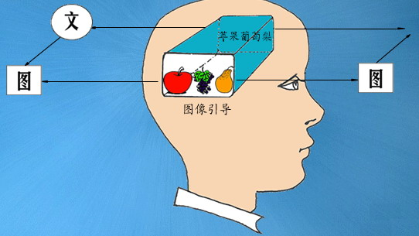
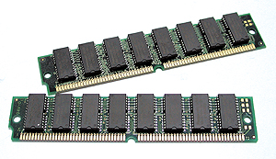
字符编码
存放方式？存放内容？
  二进制、ASCII值（如'A'，65）

Slide 18
ASCII码
最多描述多少个字符？

Slide 19
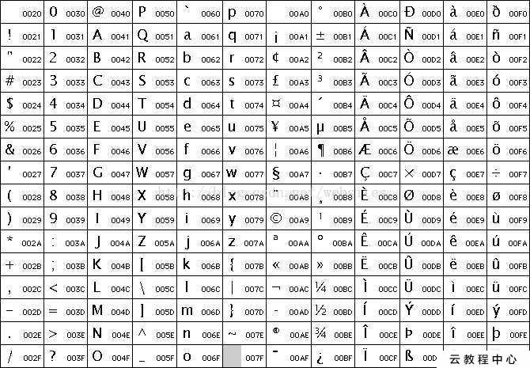
Unicode编码
ord('A') == 65

Slide 20
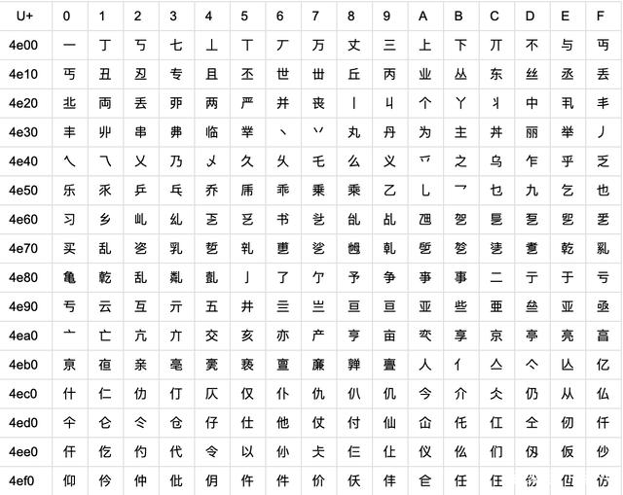
Unicode编码(2)

Slide 21
字符串不可改变
字符串不可改变（immutable）
  在创建一个字符串以后，其内容就不可改变，即不能去修改该字符串中的任意一个字符，可读不可写
  如果想修改字符串，只能创建一个新的字符串来替代它，然后把变量（指针）指向新的字符串

Slide 22
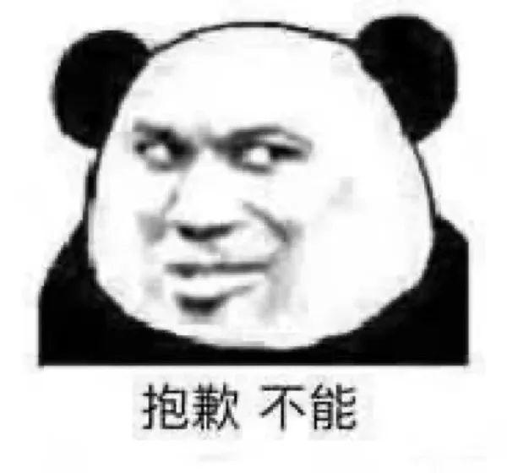
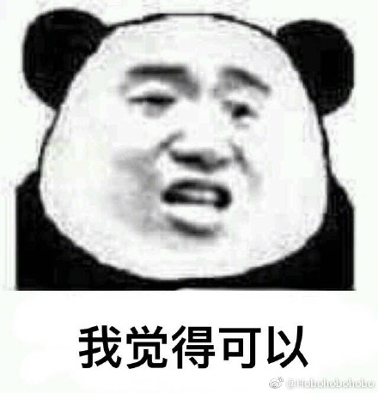
举例
s = 'beef'
s[3] = 'r'
s = 'beer'

Slide 23
举例(2)
s1 = 'python programming'
s2 = 'A'
s3 = 'I got an' + s2 + 'in' +s1
s1
s2
s3
'I got an A in python programming'
'python programming'
'A'

Slide 24
2、列表
1
概述
什么是列表
2
3
嵌套列表

Slide 25

大量数据需要组织起来

Slide 26
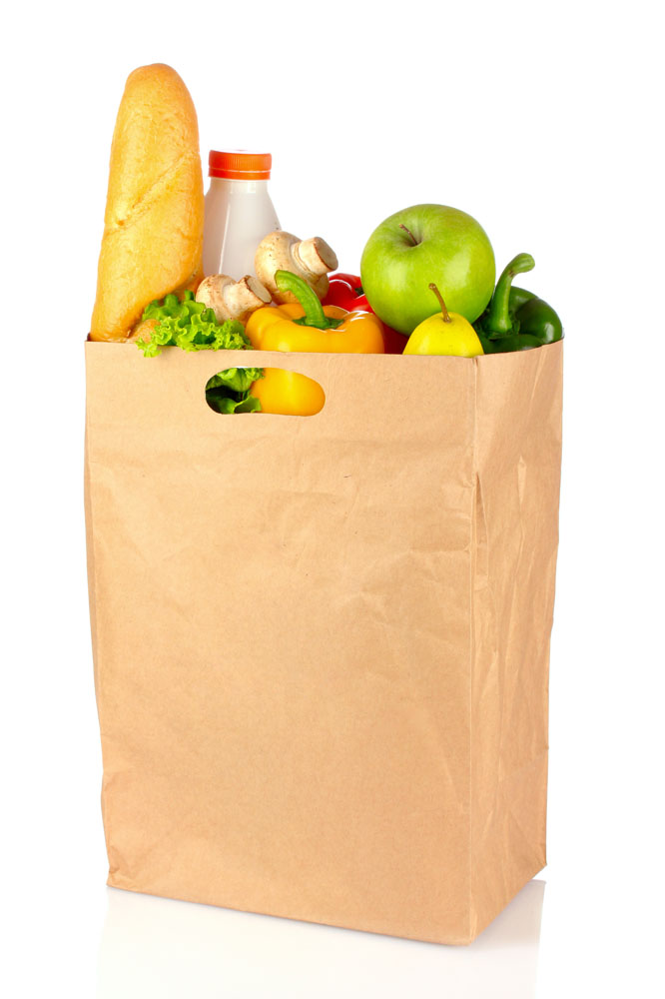

数组？
数组的特点
  数组长度固定
  数组元素类型相同
  只有数据，无操作

Slide 27
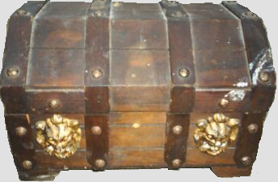
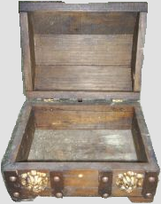
集合(Collections)
集合(Collection)也称容器(Container)，一个集合对象可以存储、检索和操作多个不同类型的其他对象，将它们作为一个整体来管理。

Slide 28
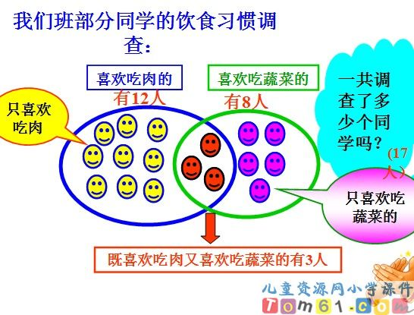



不同类型的集合

Slide 29
集合框架
Collection
List
Tuple
Set
Dictionary

Slide 30

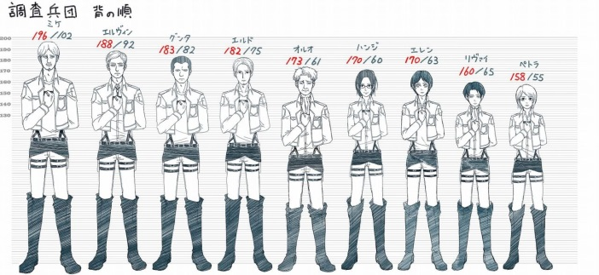
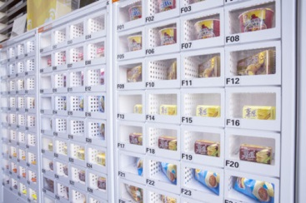
Collection四个特点
有序性（Ordered）
  元素之间是否按照顺序排列
排序性（Sorted）
  元素间是否按值的大小排序
索引（indexed）
  是否可根据索引位置来访问元素
独特性（Unique）
  元素值是否允许重复

Slide 31
2、列表
1
概述
什么是列表
2
3
嵌套列表

Slide 32
什么是列表
用来记录一组有序数据项的集合
  每个数据项称为“元素”
  有序：数据项之间按照顺序排列，允许重复元素
  索引：可根据索引位置来访问元素
  长度随元素的添加或删除而动态变化
  有内置的函数，使列表的访问更方便

Slide 33
列表的创建
用[]开头和结尾，元素间用逗号隔开
ints = [1024, 996, 35]
reals = [26.0, 7.8, 1.72, 62.5]
strs = ['C++', 'Java', 'Python']
mix = [8, 'hello', 3.1, True]
empty_list = []

Slide 34
访问列表元素
列表中的元素下标从0开始:
  L = [1024, 996, 35]
  可以访问其中第i个元素：L[i]
1024 | 996 | 35
0 1 2

Slide 35
列表元素可以修改
列表中的元素下标从0开始:
  L = [1024, 996, 35]
  L[1] = 965
1024 | 965 | 35
0 1 2

Slide 36
列表的长度
len()函数返回列表的长度（元素个数）
ints = [1024, 996, 35]
reals = [26.0, 7.8, 1.72, 62.5]
strs = ['C++', 'Java', 'Python']
mix = [8, 'hello', 3.1, True]
empty_list = []
len(ints) = 3
len(reals) = 4
len(strs) = 3
len(mix) = 4
len(empty_list) = 0

Slide 37

列表下标的边界
边界：指列表下标的最小值和最大值
若列表长度为N，则列表下标的边界为
Python会进行列表下标的越界检查，别伸手，伸手必被抓。
0～N–1

Slide 38
列表比较
列表比较操作
  所有关系运算符都能使用（<、<=、>、>=、==、!=）
  结果为True或False
  方法：逐个元素比较，直到分出胜负
L1 = ['b', 1, 3.14, True]
L2 = ['a', 2, 3.15, True]
L1 > L2
列表拼接: +

Slide 39




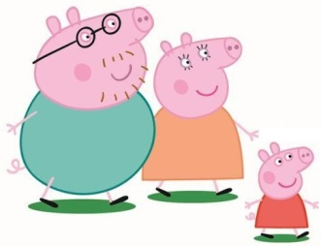
添加元素
用append函数可往列表末尾添加元素
family1 = ['dad']
family2 = ['mom']
family = family1 + family2
family.append('Peppa')
family.append('George')

Slide 40
列表的函数和操作
list = [10, 20, 30, 40]
函数名 | 用法举例 | 结果
len | len(list) | 4 #元素的个数
in | 10 in list | True #元素是否出现在列表
del | del(list[1]) | [10, 30, 40] #按位置删除一个元素，会修改列表
max | max(list) | 40 #最大值
min | min(list) | 10 #最小值
sum | sum(list) | 100 #求和
sorted | L=sorted(list) | #返回新列表，不修改list

Slide 41
列表的成员函数
list = [10, 20, 30, 40]
函数名 | 用法举例 | 结果（修改list）
append | list.append(50) | [10, 20, 30, 40, 50]
pop | x = list.pop() | [10, 20, 30] x = 40
 | x = list.pop(2) | [10, 20, 40] x = 30
remove | list.remove(20) | [10, 30, 40] #删元素首次出现
extend | list.extend([50]) | [10, 20, 30, 40, 50]
index | i = list.index(30) | i = 2 #首次出现的元素下标

Slide 42
列表的成员函数(2)
list = [10, 20, 30, 40]
函数名 | 用法举例 | 结果（修改list）
copy | list2 = list.copy() | list2 = [10, 20, 30, 40]
insert | list.insert(1, 15) | [10, 15, 20, 30, 40] #在特定位置插入新元素，其余右移
reverse | list.reverse() | [40, 30, 20, 10] #反置
sort | list.sort() | [10, 20, 30, 40] #排序
count | list.count(10) | 1 #统计元素的出现次数

Slide 43
列表的存储
列表与变量不同
  列表本身是一个对象，位于堆中
  变量中存放一个地址指向该对象
  多个变量可以指向同一个列表对象
list = [10, 20, 30, 40]
10 20 30 40
list
引用

Slide 44
引用与对象的分离
如果多个变量指向同一个列表？
boy1 = [26, 7, 1.72, 62.5]
boy2 = boy1
boy2[1] = 9 #去了一趟韩国
boy2.append('handsome')
print(boy1) #???

Slide 45
引用与对象的分离(2)
每个变量指向不同的列表
boy1 = [26, 7, 1.72, 62.5]
boy2 = boy1.copy()
boy2[1] = 9 #去了一趟韩国
boy2.append('handsome')
print(boy1) #???

Slide 46
列表作为函数参数
如果用列表作为函数参数
  在参数传递时，传递的是引用而不是值，即传递的是列表的地址，而不会把整个列表的内容拷贝过去
  在被调用的函数中，如果对列表中的元素进行了修改，则返回主调函数后，这些修改依然有效

Slide 47
实参与形参举例
def DayDreaming(salary, cars, houses):
salary = salary * 3
cars += 2
houses += 1
def main():
salary = 6000
nCars = 0
nHouses = 0
DayDreaming(salary, nCars, nHouses)
print(salary, nCars, nHouses)
main()

Slide 48

用列表作为参数
def DayDreaming(list):
list[0] = list[0] * 3
list[1] += 2
list[2] += 1
def main():
info = [6000, 0, 0] #salary,cars,houses
DayDreaming(info)
print(info[0], info[1], info[2])
main()

Slide 49
传引用而不是值
若用列表作为参数，在函数调用时，传引用而不传值
info
list
main的栈帧
DayDreaming的栈帧
list[0] list[1] list[2]
6000 | 0 | 0
info[0] info[1] info[2]

Slide 50
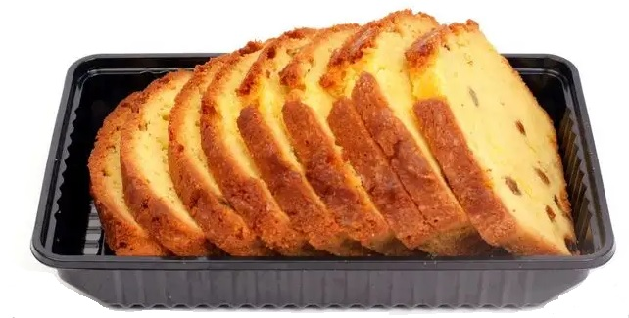
子列表

Slide 51
子列表的创建
用下标区间截取部分元素构成
  假设列表L的长度为N，即len(L) = N
  L[m:n]表示由元素L[m]、L[m+1]、L[m+2]、…、L[n-1]构成的子列表
  m若省略，默认值为0；n若省略，默认值为N，若两者都省略，则表示整个列表

Slide 52
子列表举例
L = ['a','b','c','d','e','f']
'a' | 'b' | 'c' | 'd' | 'e' | 'f'
0 1 2 3 4 5
请问L[3:6]、L[:4]、L[3:]的结果分别是什么？

Slide 53
例题：LRU页面置换算法
问题背景：
现代操作系统普遍采用虚拟页式存储管理技术，一个程序只装入部分页面即可运行。在运行过程中，如果发现要访问的页面不在内存，则发出缺页中断请求，由系统将相应页面调入内存。
页面置换：当缺页中断发生，需要调入新的页面，但系统分配给进程的物理页面个数是有限的，因此当内存已满时，选择内存中哪个物理页面的内容被置换。

Slide 54

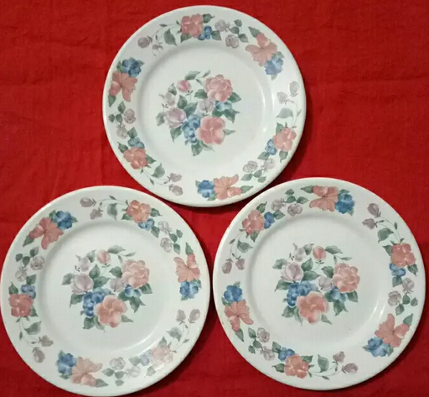

模拟问题
8
7
6
5
1
4
2
3
1, 2, 3, 4, 1, 2, 5, 1, 2, 3, 4, 5

Slide 55
问题描述
一位考古科学家新发掘了一批恐龙蛋化石，假设有N个，编号分别为1～N，然后打算对它们进行研究。在科学家的实验室里，有两间房间，一间是他的办公室，一间是储物间。开始时所有的恐龙蛋化石都摆放在储物间，然后需要用到哪一个的时候，就把它拿到办公室来。在科学家的办公室有一张办公桌，桌上有M个盘子，如4个盘子，每个盘子只能摆放一个恐龙蛋化石。科学家在进行研究时，时而要研究这个，时而要研究那个，因而有一个编号序列，如1 2 5，就是先研究1号化石，再研究2号，再研究5号。如果科学家需要研究某一个化石的时候，该化石正好就在办公桌的某个盘子里，那么就直接研究即可；如果该化石不在办公桌上，我们称这种情形为“缺蛋”，这时就需要站起身，去一趟隔壁的储物间，把想要的化石拿过来。但这么做有一个前提，就是办公桌上必须有空盘子，如果有空盘子，就可以把取来的化石放在某个空盘子里；而如果没有空盘子，就必须先把某一个盘子中的化石放回到储物间，从而腾出空间，然后才能把新的化石放进去。但问题是，桌子上有M个盘子，那么选择哪一个盘子中的化石，把它放回去（我们称为淘汰），这是需要仔细考量的。如果放回去的化石，过一会儿又要用到，那么就又得跑一趟储物间，这就浪费时间了。因此，一个朴素的想法就是哪一个化石将来不会再用上，就把该化石拿走。但问题是，科学家自己也不知道将来会用到哪一个化石，换言之，他在做研究的时候是天马行空，想到哪儿是哪儿，因此他只知道自己当前需要用到哪一个化石，而将来的情形则不知道。在这种情形下，如何来做出比较好的淘汰决策呢？

Slide 56
问题描述(2)
为了减少“缺蛋”的次数，他向一位计算机科学家寻求帮助，计算机科学家向他推荐了LRU（Least Recently Used）算法。该算法的基本思路是，虽然将来的情形我们是不知道的，但是过去的情形是知道的，因此我们可以根据过去的情形来预期将来的情形。具体来说，如果在过去一段时间内，某个化石刚刚被用到，那么在将来一段时间内，它也很可能会再次被用到；反之，如果在过去一段时间内某个化石很久没有被用到，那么将来它也可能很久不会被用到。因此可以利用这个信息来进行淘汰。
举个例子，假设科学家研究的编号序列为1、2、3、4、1、2、5、1、2、3、4、5（这个编号序列是事后统计出的），盘子的个数为4，初始为空，那么采用LRU算法，总共会“缺蛋”8次。即在访问最前面的1、2、3和4时，都会“缺蛋”，需要去一趟储物间。但此时由于有空闲的盘子，所以取来化石后都能直接摆进去，不需要淘汰某个化石。然后在访问接下来的1和2时，由于这两个化石已经在盘中，所以不会“缺蛋”。接下来在访问5号化石时，此时它不在办公桌上，然后桌上也没有空盘子了（分别装了1、2、3和4号化石），所以先要选择某个化石淘汰，根据LRU算法，在当前时刻，2号是最近刚访问过的，所以要保留，1号和4号其次，而3号是最久以前访问过的，所以就淘汰3号化石，把它放回到隔壁的储物间，然后把5号化石放到桌上的空盘里。后面是类似的，接下来的1和2不会“缺蛋”，而最后的3、4和5都会“缺蛋”，所以总共“缺蛋”8次。

Slide 57
问题描述(3)
【程序输入】
输入有两行，第一行是一个正整数M，表示盘子的个数。第二行是一个编号序列。
【程序输出】
输出一个正整数，表示“缺蛋”的次数。

Slide 58
算法实现
由于分配了M个盘子，那么需要知道在当前时刻，在这些盘子中存放的是哪M个化石，以及它们被访问的先后顺序。
思路：使用一个长度为M的列表，用来记录先后顺序，每次访问一个化石后，都要调整其顺序。

Slide 59
1 2 3 4 1 2 5 1 2 3 4 5
0
1
2
3
1
2
3
4
1
2
1
2
3
4
1
1
2
3
4
1
2
3
1
2
3
4
1
2
5
1
2
3
4
5
2
5
1
2
3
4
1
2
5
1
2
3
4
4
4
5
1
2
5
1
2
3
4
5

Slide 60
问题1：化石编号序列
输入一个数字字符串，构造相应列表
s = input() #'1 2 3 4 1 2 5 1 2 3 4 5'
______________________________
______________________________
______________________________
pages = s.split(' ')
for i in range(len(pages)):
pages[i] = int(pages[i])

Slide 61
问题2：化石已在某个盘子中
p为当前化石，list为盘子中化石编号列表
if p in list:
____________________________
____________________________
____________________________
i = list.index(p)
element = list.pop(i)
list.insert(0, element)

Slide 62
问题3：化石不在盘子中
p为当前化石，list为盘中化石编号列表
else:
____________________________
____________________________
____________________________
____________________________
FaultNum += 1
list.insert(0, p)
if len(list) > FN :
del(list[FN])

Slide 63
参考代码
def main():
FN = int(input("请输入盘子的个数："))
s = input("请输入化石编号序列：")
pages = s.split(' ')
for i in range(len(pages)):
pages[i] = int(pages[i])
FaultNum = 0
list = []

Slide 64
参考代码(2)
for p in pages:
if p in list:
i = list.index(p)
element = list.pop(i)
list.insert(0, element)
else:
FaultNum += 1
list.insert(0, p)
if len(list) > FN :
del(list[FN])
print('缺蛋次数：', FaultNum)
main()

Slide 65
2、列表
1
概述
什么是列表
2
3
嵌套列表

Slide 66
嵌套列表
嵌套列表：列表的列表
  一个列表，它的部分或全部元素也是列表
  类似于一个网格或表格，可以通过二维下标访问列表包含的列表中的元素

Slide 67
嵌套列表举例
a = [[5, 9, 6], [8, 8, 6]]
len(a) → 2 #元素个数
a[0] → [5, 9, 6] #普通列表
a[1] → [8, 8, 6] #普通列表
a[0] = [8, 8, 6] #可修改为其他列表
a[0] = 1 #也可修改为普通数据

Slide 68
访问二维列表中的元素
a = [[5, 9, 6], [8, 8, 6]]
a[i][j] i=0~1, j=0~2
a[0][1] → 9
5 | 9 | 6
0
1
0 1 2
8 | 8 | 6
0 1 2

Slide 69
遍历二维列表
问题描述
给定列表a = [[10, 20], [40], [70, 80, 100]]
  以“a[i][j] = value”的形式打印每一个元素值
  直接打印每一个元素值

Slide 70
参考代码(1)
def main():
a = [[10, 20], [40], [70, 80, 100]]
for i in range(___________):
for j in range(___________):
print('a[' + str(i) +']['+str(j)
+'] = ' + str(a[i][j]))
main()
len(a)
len(a[i])

Slide 71
参考代码(2)
def main():
a = [[10, 20], [40], [70, 80, 100]]
for ________________:
for _______________:
________________
main()
row in a
elem in row
print(elem)

Slide 72
二维列表的存储
a = [[5, 9, 6], [8, 8, 6]]
5 | 9 | 6
0 1 2
a
0 1
8 | 8 | 6
0 1 2

Slide 73
一维列表的复制
变量指向列表
boy1 = [26, 7, 1.72, 62.5]
boy2 = boy1.copy() #boy2 = boy1
boy2[1] = 9 #去了一趟韩国
boy2.append('handsome')
print(boy1) #???

Slide 74
二维列表的复制
结果是什么？
a1 = [[5, 9, 6], [8, 8, 6]]
a2 = a1.copy()
a2[0][0] = 8
a2[0][1] = 8
print(a1) #???

Slide 75
浅层复制
a1 = [[5, 9, 6], [8, 8, 6]]
a2 = a1.copy()
5 | 9 | 6
0 1 2
a1
0 1
8 | 8 | 6
0 1 2
a2
0 1

Slide 76
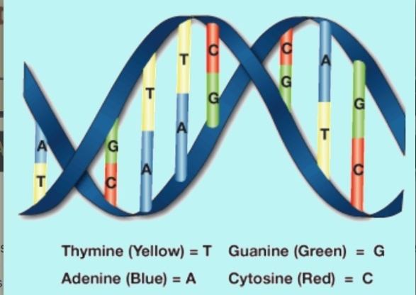
例题：DNA序列
问题背景：
人类基因组计划的第一阶段于2000年6月26日胜利结束，我国科研工作者圆满地完成了其中的1%的测序工作。
众所周知，组成DNA的碱基有四种：腺嘌呤(A)、鸟嘌呤(G)、胞嘧啶(C)、胸腺嘧啶(T)。对任意两个人，其染色体上的DNA序列大部分相同，但总会有少数碱基对不同。这种不同是由基因的变异引起，但每个人的变异位置不尽相同。这样，对于大部分位点来说，很可能的情形是：大部分人在该位点上的碱基是一致的（没有发生变异），少数人具有不同的碱基（发生了变异）。

Slide 77
问题背景(2)
这就给科学家一个启示：在测序过程中，若仅仅使用一个人的样本，在很多位点上测出的结果就不具有代表性；而如果能测出多个人的序列，则有可能“整合”出一段具有人类共性的序列出来，这样更有利于研究。
如，若要测人的某一段DNA序列，得到4人的样本：
AAAGGCCT
AGAGCTCT
AAGGATCT
AAACTTCT
整合规则：(1)取出在每个位置上出现次数最多的碱基作为整合后该位置上的碱基；(2)若某个位置出现次数最多的碱基不止一种，则优先选择A，其次C、G和T。
AAAGATCT

Slide 78
问题描述
对一组DNA序列进行整合。
输入：N行(2<=N<=10)，每一行是一个DNA序列，具有相同的长度；
输出：一个字符串，即整合以后的序列。

Slide 79
问题分析
【数据结构】
（1）这组DNA序列如何存放？
（2）如何记录在每个位置上各种碱基的出现次数？
【算法】
（1）如何统计各位置上每种碱基的出现次数
（2）如何找到出现次数最多的碱基？
（3）若次数相同，如何实现ACGT优先顺序

Slide 80
参考代码
def main():
N = int(input())
DNAs = []
for i in range(N):
dna = input()
DNAs.append(dna)
length = len(DNAs[0])
result = ''

Slide 81
参考代码(2)
for j in range(length):
num = [0.3, 0.2, 0.1, 0]
for i in range(N):
if DNAs[i][j] == 'A':
num[0] += 1
elif DNAs[i][j] == 'C':
num[1] += 1
elif DNAs[i][j] == 'G':
num[2] += 1
elif DNAs[i][j] == 'T':
num[3] += 1

Slide 82
参考代码(3)
jianji =['A', 'C', 'G', 'T']
max = 0
for i in range(4):
if num[i] > max:
max = num[i]
c = jianji[i]
result += c
print("整合结果:" + result)
main()

Slide 83
3、元组(tuple)
元组：用来记录一组有序数据项的集合
  与列表类似，但元素值不可修改
  有序：数据项之间按照顺序排列，可根据位置来访问元素
  常用来记录一组相关的数据，如某个点的坐标、某个颜色的RGB值

Slide 84


创建元组
创建元组：(e1, e2, …)
th = (40.002475329, 116.326389852)
counsellor = ('wolong', 'fengchu')
西虹市首富(王多鱼)

Slide 85
访问元组元素
元组中的元素下标从0开始:
  time = (19, 20, 0)
  可以访问其中第i个元素：time[i]
19 | 20 | 0
0 1 2

Slide 86
元组元素不可修改
元组元素的值不能修改
  time = (19, 20, 0)
19 | 20 | 0
0 1 2
time[1] = 30
TypeError: 'tuple' object does not support item assignment

Slide 87
元组的函数和操作
t = (10, 20, 30, 40)
函数或操作 | 用法举例 | 结果
len | len(t) | 4 #元素的个数
关系比较 | >, >=, <, <=, !=, == | True or False
in / not in | 10 in t | True #元素是否出现在元组
max | max(t) | 40 #最大值
min | min(list) | 10 #最小值
sum | sum(list) | 100 #求和

Slide 88
元组的函数和操作(2)
t = (10, 20, 30, 40)
函数或操作 | 用法举例 | 结果
sorted | l=sorted(t) | l = [10,20,30,40] #返回一个排序的列表，原元组不变
index | i=t.index(30) | i = 2 #首次出现的元素下标
+ | t=t+(50,) | t = (10, 20, 30, 40, 50)
t[m:n] | t[1:3] | (20, 30) #子元组
append、pop、remove、extend、insert、reverse和sort等修改对象内容的列表成员函数不能使用

Slide 89
变量名作为元组元素
有值的变量名可作为元组元素，用于创建元组，随后元组与这些变量无关
  h = 19
  m = 20
  s = 0
  time = (h, m, s) #随后变量与元组互不影响
19 | 20 | 0
0 1 2

Slide 90
用元组赋值
用元组可以一次性给多个变量赋值
  (h, m, s) = (19, 20, 0)
  等价于
  h = 19
  m = 20
  s = 0

Slide 91
分析运行结果
x = 3
y = 5
(x, y) = (y, x)
print(x)
print(y)

Slide 92

用元组作为参数
def DayDreaming(t):
t = (1800, 2, 1)
print('In DayDreaming:' + str(t))
def main():
info = (6000, 0, 0) #salary,cars,houses
DayDreaming(info)
print('In main:' + str(info))
main()

Slide 93
函数返回元组
可使用元组从函数中返回多个值
def quotient_and_remainder(x,y):
q = x // y #integer division
r = x % y
return(q, r)
(quot,rem) = quotient_and_remainder(30,7)

Slide 94
例题：跳绳比赛
问题描述：
清华附小即将举行跳绳比赛，即一分钟内最多能跳多少下。班主任老师让每一位同学回家后要练习跳绳技能，练习后自己进行一次模拟比赛。
每天晚上学生要在微信群上报模拟比赛的成绩，格式为（学生姓名，跳绳次数）。一周过去了，老师请你帮忙编写一个程序，统计班级跳绳的最高成绩和最低成绩，以及参与练习的学生人数。

Slide 95
main函数
def main():
records = (('li',90),('bai',95),('li',98))
(high, low, N) = statistics(records)
print('high score: ' + str(high))
print('low score: ' + str(low))
print('student number: ' + str(N))
main()

Slide 96
statistics的基本思路
strings
ints
((█,█), (█,█), (█,█),...)
li
90
bai
95
li
98
scores(█, █, █, ... )
90
95
98
people(█, █, ... )
li
bai

Slide 97
statistics实现
def statistics(aTuple):
scores = ()
people = ()
for t in aTuple:
scores = scores + (t[1],)
if t[0] not in people:
people = people + (t[0],)
max_s = max(scores)
min_s = min(scores)
Num = len(people)
return(max_s, min_s, Num)

Slide 98
4、集合(set)
Set：数学中集合概念的抽象
  无重复元素
  { 3, 1, 4, 1, 5 } == { 3, 1, 4, 5 }
  无序，不记录每个元素添加的先后顺序，也不能查询某个元素的下标或者用下标来访问某个元素
  { 1, 2, 3 } == { 3, 2, 1 }

Slide 99
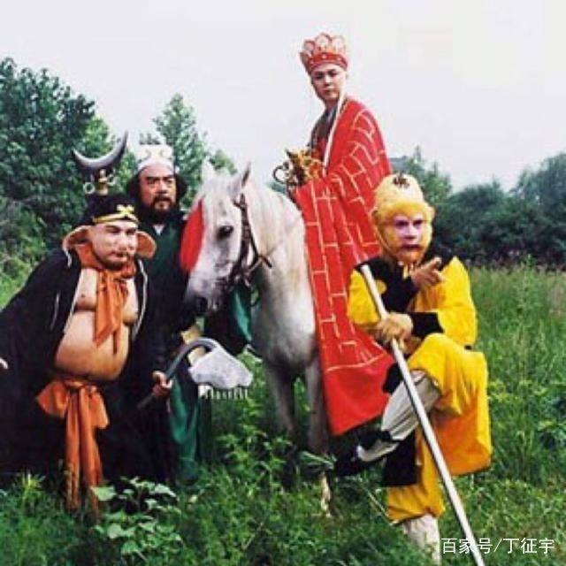
集合的创建
创建集合：{e1, e2, …}
team = {'tang','sun','zhu','sha'}
高斯无法证明的定理的集合
empty = set() #不能写{}

Slide 100
从其他集合创建
从列表、元组或字符串来创建集合
s1 = set([1, 1, 0])
{0, 1}
s2 = set((0,0))
{0}
s3 = set('东边日出西边雨，道是无晴却有晴。')
len(s3)

Slide 101
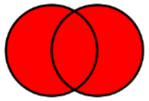
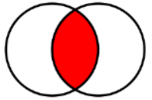
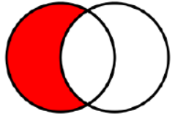

数学集合的操作
odd = {1, 3, 5}
prime = {2, 3, 5}
数学集合操作 | Python语句 | 结果
属于 ∈ | 4 in prime | False
并集 ∪ | odd | prime | {1, 2, 3, 5}
交集 ∩ | odd & prime | {3, 5}
差集 / | odd - prime | {1}
对称差集 / | odd ^ prime | {1, 2}

Slide 102
修改集合
s = {2, 3, 5}
成员函数 | 功能 | 用法举例 | 结果(s的值)
add | 添加一个元素 | s.add(7) | {2, 3, 5, 7}
remove | 删除一个元素找不到时报错 | s.remove(3) s.remove(4) | {2, 5} Error
discard | 删除一个元素找不到时不报错 | s.discard(3) s.discard(4) | {2, 5} {2, 3, 5}

Slide 103
集合访问举例
只能添加不同的元素到集合中
集合元素的遍历顺序….
words = set()
words.add("Bats")
words.add("Ants")
words.add("Crabs")
words.add("Ants")
print(len(words))
for word in words:
print(word)
Bats, Ants, Crabs
Ants, Bats, Crabs
Crabs, Bats, Ants
Nondeterministic
3
?

Slide 104
SpellCheck.py(1)
import re
def readWords(filename):
words = set()
file = open(filename)
for line in file:
line = line.lower()
word_list = re.split('[^a-zA-Z]+', line)
words = words | set(word_list)
file.close()
return words

Slide 105
SpellCheck.py(2)
def main():
dictionaryWords = readWords("words.txt")
documentWords = readWords("1.txt")
for word in documentWords:
if word not in dictionaryWords:
print(word)
main()

Slide 106
数据查询
4120243
4276013
4328968
4397700
4462718
4466240
4475579
4478964
4480332
4494763
4499043
4508710
4549243
4563697
4564531
4565926
4566088
4572874
给定一个巨大的数据
集合，然后查询某一个
数据如4565926是否出现
在其中。在具体实现时
应使用哪一种集合类型？
list、tuple、set？

Slide 107
list
import time
import random
length = 20000
myset = []
for i in range(length):
myset.append(i)
t1 = time.time()
for i in range(length):
e = random.randint(0, length-1)
result = e in myset
t2 = time.time()
print(t2 - t1)

Slide 108
set
import time
import random
length = 20000
myset = set()
for i in range(length):
myset.add(i)
t1 = time.time()
for i in range(length):
e = random.randint(0, length-1)
result = e in myset
t2 = time.time()
print(t2 - t1)

Slide 109
5、字典
为什么要引入字典（dictionary）
类型？

Slide 110

电影评分查询
给定一部电影的名称，查询它的评分，怎么实现？

Slide 111
列表法
定义两个列表，分别存放电影名称和评分，用下标来同步
titles = ['The Shawshark Redemption', 'Liu Lang Di Qiu']
scores = [9.3, 8.0]
缺点
每种信息都需要一个列表，弱相关
发行日期、类别、导演、语言…
只能用整数索引
列表须同时更新
movie = 'Liu Lang Di Qiu'
i = titles.index(movie)
print(scores[i])

Slide 112
对象列表法
class Movie :
def __init__(self, t, s):
self.title = t
self.score = s
m1 = Movie("The Shawshark Redemption", 9.3)
m2 = Movie("Liu Lang Di Qiu", 8.0)
movies = [m1, m2]
query = "Liu Lang Di Qiu"
for m in movies:
if(m.title == query):
print(m.score)
优点：同一部电影的所有信息组织在一起
缺点：查询时要逐个元素进行遍历

Slide 113
更好的办法：字典
列表
字典
The Shawshark Redemption
Liu Lang Di Qiu
…
…
0
1
2
3
9.3
8.0
…
The Shawshark Redemption | 9.3
Liu Lang Di Qiu | 8.0
…
…
titles
scores
keys
values

Slide 114
字典（dictionary）
{key1:value1, key2:value2, …}
  由一系列“键－值”对组成的集合，键唯一，如身份证号，但值不唯一，多个键可映射为相同的值
  给定一个键，可找到相应的值
  类似于一个“数组”，但数组的索引为对象(键)；或电话簿(姓名:号码)
  键不可修改，而值可以修改

Slide 115
字典举例
empty_dict = { }
squares = {2 : 4, 3 : 9, 4 :16, 5 : 25}
ages = {'Ana':18, 'John':19, 'Tom':18, 'Katy':17}
grades = {'Ana':'B', 'John':'A', 'Tom':'C+', 'Katy':'A'}
grades
'Ana' | 'B'
'Tom' | 'C+'
'John' | 'A'
'Katy' | 'A'

Slide 116
字典查询
  给定一个键，可返回相应的值
  若找不到该键，错误提示
'Ana' | 'B'
'Tom' | 'C+'
'John' | 'A'
'Katy' | 'A'
grades = {'Ana':'B', 'John':'A', 'Tom':'C+', 'Katy':'A'}
grades['John']
'A'
grades['Jerry']
KeyError

Slide 117
字典的操作（图示）
D
D['x'] ='e'
D['k']='f'
#可修改值
D['k']
→'a'
k
a
k
a
a
D['x']
→KeyError
m
b
m
b
k
f
p
c
p
c
m
b
n
b
n
b
p
c
len(D)
→4
n
b
keys
values
x
e
del(D['n'])
'k' in D
→True
'x' in D
→False
D.keys()
D.values()
k
a
k
a
m
b
k
a
b
m
b
del(D['x'])
→KeyError
p
c
m
p
p
c
n
c
b
n
b
n
b

Slide 118
字典的操作(1)
D = {'k':'a', 'm':'b', 'p':'c', 'n':'b'}
操作 | 用法举例 | 结果
按键查值 | D['k'] | 'a' #返回该键所对应的值
插入新元素 | D['x']='e' | {'k':'a', 'm':'b', 'p':'c', 'n':'b', 'x':'e'}
修改值 | D['k']='f' | {'k':'f', 'm':'b', 'p':'c', 'n':'b'}
len | len(D) | 4 #元素的个数
in / not in | 'k' in D | True #键是否出现在字典
del | del(D['n']) | {'k':'a', 'm':'b', 'p':'c'}

Slide 119
字典的操作(2)
D = {'k':'a', 'm':'b', 'p':'c', 'n':'b'}
操作 | 用法举例 | 结果
max | max(D) | 'p' #最大的键
min | min(D) | 'k' #最小的键
sorted | sorted(D) | ['k','m','n', 'p'] #对键排序
列出所有键 | D.keys() | ['k','m','p', 'n'] #顺序不定
列出所有值 | D.values() | ['a','b','c', 'b'] #顺序不定
列出键值对 | D.items() | [('k', 'a'), ('m', 'b'), ('p', 'c'), ('n', 'b')] #元素是元组

Slide 120
字典访问举例
phone = {} #phone = dict()
phone["Mum"] = 999888
phone["Dad"] = 999888
phone["Bob"] = 123456
phone["Edward"] = 555353
phone["Bob"] = 110
print(len(phone)) # 4 or 5?
for name in phone.keys(): #keys()可省略
print(name + "'s number: ")
print(phone[name])
print(phone.values())
What’s Bob’s number?

Slide 121
字典作为函数参数
如果用字典作为函数参数
  在参数传递时，传递的是引用而不是值，即传递的是字典的地址，而不会把整个字典的内容拷贝过去
  在被调用的函数中，如果对字典中的值进行了修改，则返回主调函数后，这些修改依然有效

Slide 122
字典作为参数举例
def change_num(dict, name, num):
dict[name] = num
phone = {}
phone["Mum"] = 999888
phone["Dad"] = 999888
phone["Bob"] = 123456
phone["Edward"] = 555353
change_num(phone, "Bob", 110)
for name in phone.keys():
print(name + "'s number: ")
print(phone[name])

Slide 123
例题：统计单词个数
【问题描述】
对于给定的一个单词列表，统计其中每个单词
的出现次数，返回一个元组（单词，次数）列表。
需要考虑性能，速度越快越好。

Slide 124
main函数
def main():
words =['Momo','Momo','Koko','Noa','Momo','Koko']
pairs = word_frequency(words)
for p in pairs:
print(p[0]+ ' = ' +str(p[1]))
main()

Slide 125
方案1
def word_frequency(words):
pairs = []
for w in set(words): #why set()?
pairs.append((w, words.count(w)))
return sorted(pairs)
words.count(w)会被调用多少次？
每一次要进行多少次比较？如果百万单词？

Slide 126
方案2
def word_frequency(words):
zidian = {}
for w in words:
if w in zidian: #时间复杂度?
zidian[w] += 1 #改。复杂度?
else:
zidian[w] = 1 #新增
return sorted(zidian.items())

Slide 127
字典查询：速度非常快
字典
The Shawshark Redemption | 9.3
Liu Lang Di Qiu | 8.0
…
…
keys
values

Slide 128
list
import time
import random
length = 20000
keys = []
values = []
for i in range(length):
key = random.randint(0, length-1)
keys.append(str(key))
values.append(i)
t1 = time.time()
for i in range(length):
key = random.randint(0, length-1)
if str(key) in keys:
index = keys.index(str(key))
value = values[index]
t2 = time.time()
print(t2 - t1)

Slide 129
dictionary
import time
import random
length = 20000
zidian = {}
for i in range(length):
key = random.randint(0, length-1)
zidian[str(key)] = i
t1 = time.time()
for i in range(length):
key = random.randint(0, length-1)
if str(key) in zidian:
value = zidian[str(key)]
t2 = time.time()
print(t2 - t1)

Slide 130
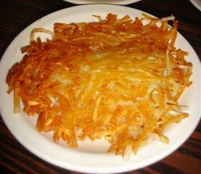
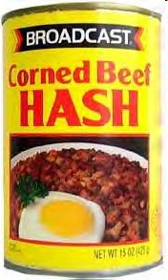
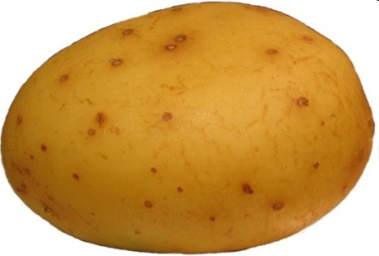
哈希(Hash)表
Hash: "From the French hatcher, which means 'to chop'. "
to hash to mix randomly or shuffle (To cut up, to slash or hack about; to mangle)

Slide 131
哈希表
Hash tables（哈希表）使用一个数组和哈希函数来确定每个元素的索引
Hash Function（哈希函数）
  将一大堆数据压缩为一小坨数据，如一个整数
  可以是一个函数或一个算法
  输入数据不一定是整数

Slide 132

哈希函数
2106882160
3012345678901
12
"Weijun Chen"
hash
function
cwj@tsinghua.edu.cn
"Computer Science"

Slide 133
哈希函数(2)
通常包括两个步骤
  采用多种技术（如映射、叠加、乘法、移位等），将输入的一大堆各种类型的数据转换为一个整数
  将该整数映射为哈希表（即元素实际存放处）的一个下标。典型做法：将整数除以哈希表的长度，取余数

Slide 134
一个简单的例子
假设输入数据为姓名（字符串），哈希函数为：
  取第3个字母，算出其整数值(a=0, b=1, ...)
  将其除6取余数
例如
  "Bellers" ：L -> 11 -> 11 % 6 = 5
  "Mike"： (10 % 6) = 4

Slide 135
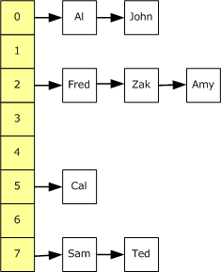

Handling Collisions
如果两个数据被映射到同一个下标？

Slide 136
